Slide 1
一线老师、学生复习备考的困惑
时间紧
考点碎
内容多
任务重
分值少
题目难
答不完

Slide 2
从历年中考客观题命题规律再探复习备考
四川省大英中学 徐聪芝
2025年4月14日

Slide 3
目录
一、认识理解中考，把握教学思想
二、试卷结构分析，明确学科重点
三、探究命题规律，指导教学备考

Slide 4
一
认识理解中考，把握教学思想

Slide 5
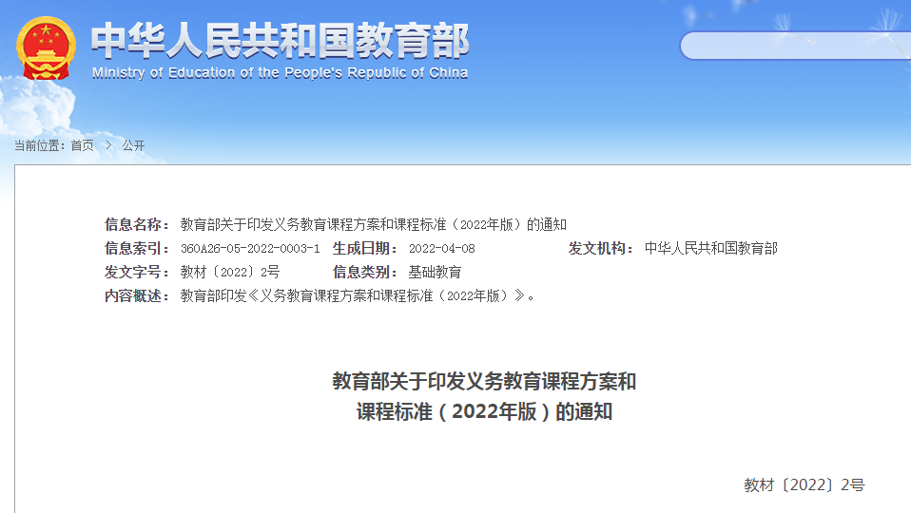

Slide 6
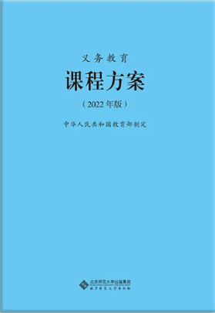
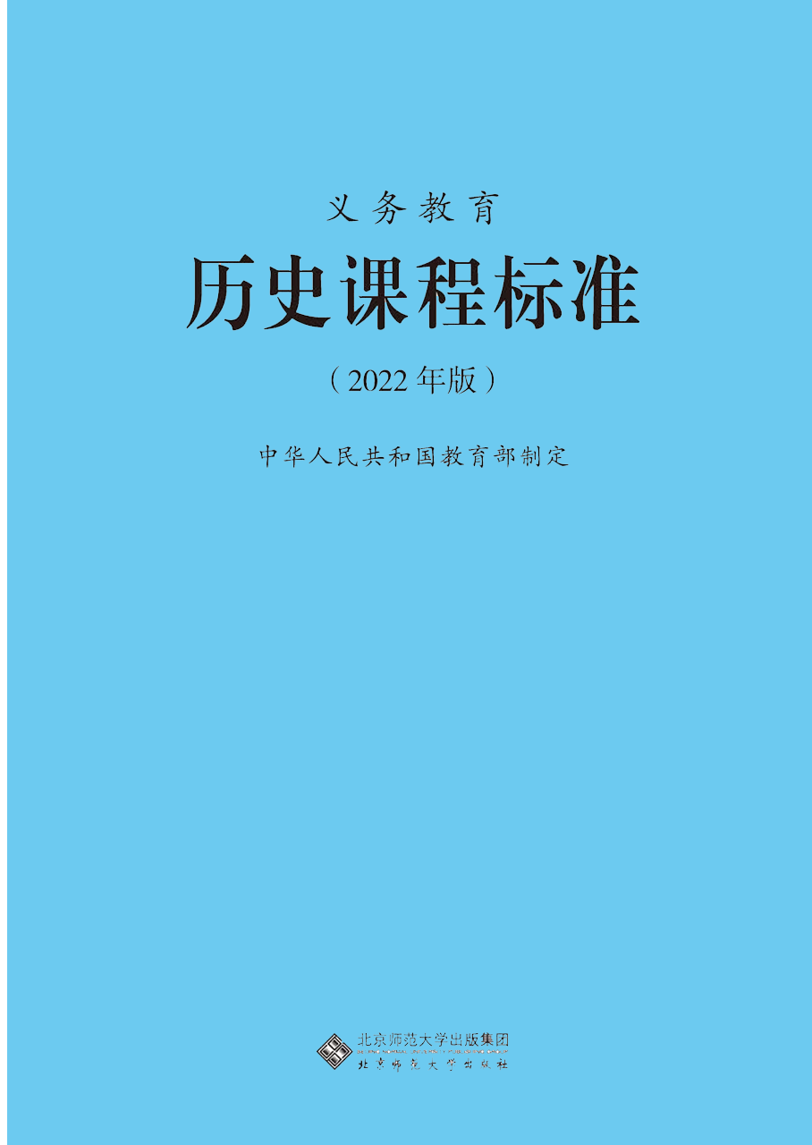
1.强化素养立意，注重对正确价值观、必备品格和关键能力的考查，开展综合素质评价……
2. 全面推进基于核心素养的考试评价，强化考试评价与课程标准、教学的一致性，促进“教—学—评”的有机衔接……
3.优化试题结构，增强试题的探究性、开放性、 综合性，提高试题信度与效度。

Slide 7
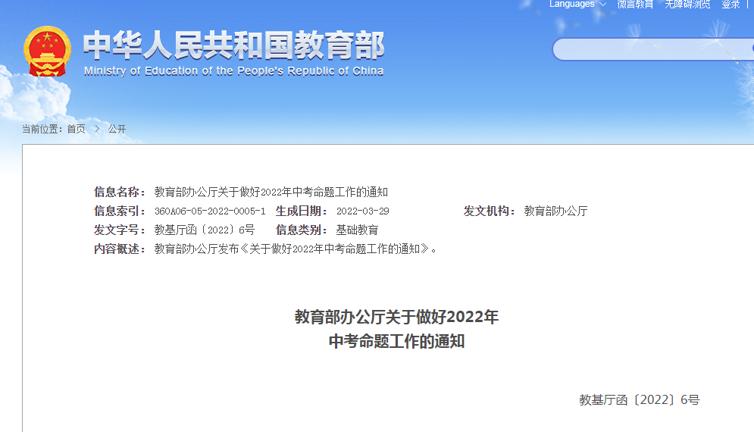

Slide 8
1.积极推进省级统一命题。力争2022年实现省级统一命题，研究提出加快推进省级统一命题的工作方案，明确时间表、路线图，到2024年实现中考省级统一命题。
2.强化试题政治性审查。建立试题政治性审查制度，特别是语文、道德与法治、历史、地理等学科试题的政治性审查，确保试题正确政治方向。
3.严格依据课程标准命题。依据课标命题，取消初中考大纲或考试说明，不得随意增删考试内容范围，严禁将高中课程内容等作为考试内容，确保依标命题、教考衔接。
4.科学设置试卷难度。各地要按照“两考合一”“兼顾毕业和升学”的功能定位，科学合理设置试卷难度。

Slide 9
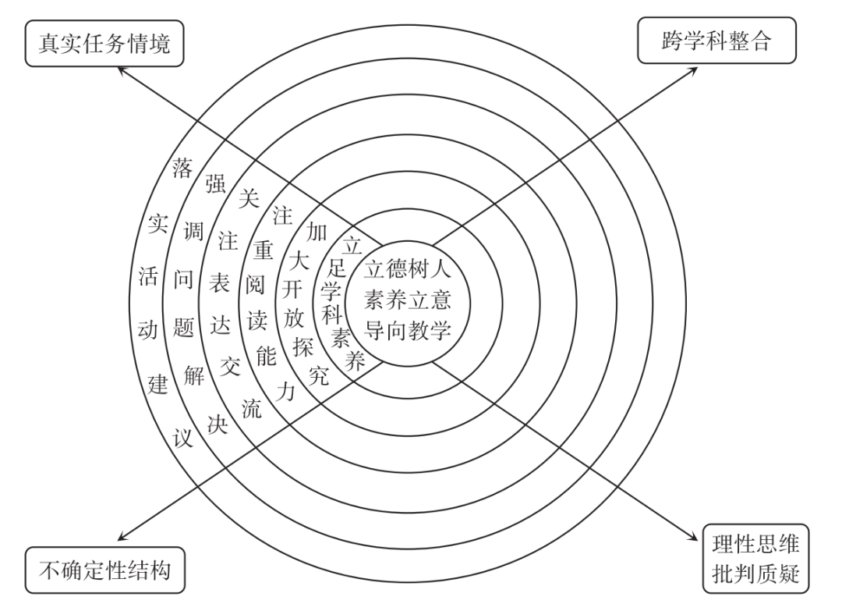

中考命题改革的理论构建：一核・六维・四手段
一核明确命题导向(为什么考）；六维体现了学生发展的时代内涵（考什么）；四手段集中体现了教学改革的基本方向（怎么考）。

Slide 10
历史课程学业水平考试命题要求的变化
（1）坚持素养立意，注重考试命题的素养导向；（学科核心素养）
（2）试卷考查的内容要兼顾各板块、各领域间的纵横联系；（古今贯通、中外关联）
（3）要注意解决问题的能力水平；（阅读理解、知识应用、问题探究）
（4）增加探究性、开放性、综合性、创新性题型，减少简单考查机械记忆能力的题型。
无价值不入题 无思维不命题
无情境不成题 无任务不立题

Slide 11
二
试卷结构分析，明确学科重点

Slide 12

中考考什么？
怎么考？
6本书
闭卷
笔试
单选12 材料3—4
50分

Slide 13
2022年中考主观题
2023年中考主观题
2024年中考主观题
近三年中考主观题考查主题及涉及知识点对比表
 | 2022年 | 2023年 | 2024年
13题
14题
15题
16题
17题
主题：民生建设
知识点：儒家、唐太宗治国思想、孙中山、毛泽东思想、家庭联产承包责任制、新经济政策、经济大危机、改善民生的建议
主题：中国梦
知识点：法家和儒家、郑成功收复台湾、抗美援朝、改革开放、强国精神
主题：资本主义发展史
知识点：新航路的开辟、法国大革命、法律文献的作用、第二次工业革命、罗斯福新政、人类命运共同体
主题：强国之路
知识点：思想解放、商鞅变法、明治维新、一工、二工、袁隆平、强国之梦（小论文）

Slide 14
2022年中考主观题
2023年中考主观题
2024年中考主观题
近三年中考主观题考查主题及涉及知识点对比表
 | 2022年 | 2023年 | 2024年
14题 | 主题：资本主义发展史 知识点：新航路的开辟、法国大革命、法律文献的作用、第二次工业革命、罗斯福新政、人类命运共同体 | 主题：强国之路 知识点：思想解放、商鞅变法、明治维新、一工、二工、袁隆平、强国之梦（小论文）
15题
16题
17题
主题：新质生产力
知识点：铁犁牛耕、家庭联产承包责任制、生产力发展的建议
主题：社会主义建设
知识点：苏联模式、中特道路的优越性、社会主义建设的启示
主题：一带一路与新航路开辟
知识点：丝绸之路、一带一路与新航路开辟的影响、现实意义
中国智慧、中国方案（小论文）

Slide 15
（一）形式上：
题型、题量较稳定：
2—4道材料解析题（2—3道为3则文字材料，1道为小论文）
2. 客观题分值低于主观题：24分、26分（2024年客观题为26分，主观题24分）
3. 材料解析题：依据材料、结合所学、归纳概括
4. 常考设问角度：影响、作用、表现、原因、背景、思想主张、认识启示等
5.能力要求：考查学生阅读理解材料的能力、获取材料中的有效信息进行整合加工 的能力、利用有效信息并结合所学知识对问题进行说明和论证的能力等

Slide 16
（二）内容上：
落实单元复习
建构知识体系
考主干：对重要历史人物、历史事件的认识
2. 考主题：归纳某阶段历史发展的主线（春秋战国社会变化、改革开放进程等）
依据课标导向
培育核心素养
3. 考联系：中外联系（中苏革命对比、从四川联系全国等）
考素养：唯物史观、 时空观念、 史料实证、 历史解释、 家国情怀
大事年表
年代尺 时间轴
纪年法
史料分类辨析
史料获取识读
史料综合运用
区分史实与解释
认识（目的、表现、实质、影响等）
统一多民族国家
民族精神 时代精神
家国认同 世界视野
生产力和生产关系
人民群众 杰出人物

Slide 17
近三年中考主观题分值分布
板块 年份 | 中国古代史 |  | 中国近现代史 |  | 世界古代史 |  | 世界近现代史 |  | 总分
 | 分值 | 占比 | 分值 | 占比 | 分值 | 占比 | 分值 | 占比
2022年 | 4分 | 15.4% | 7分 | 27% | 0分 | 0% | 11分 | 42.3% | 26（4）
2023年 | 4分 | 15.4% | 12分 | 46.1% | 0分 | 0% | 7分 | 27% | 26（3）
2024年 | 4分 | 16.7% | 13分 | 54.1% | 0分 | 0% | 3分 | 12.5% | 24（4）
总结:(1) 古代史分值占比稳定；
(2)中国近现代史占比不断上升，已然成为中考主观题的主要考察点，
特别注意：小论文都出自于此。
世界近现代史占比不断下降，主体地位不再；
(3)启示、建议类虽分数稳定在3—4分，但考察次数有所增加。

Slide 18
2024年遂宁市中考试题考查内容结构统计表
考查内容 | 单项选择题 | 非选择题 | 合计分值
中国古代史 | 10 | 4 | 14
中国近现代史 | 4 | 17 | 21
世界古代史 | 4 |  | 4
世界近现代史 | 8 | 3 | 11
各部分知识板块占比符合要求：
偏重考查中国近现代史，突出时政热点，周年事件。
建议：按照各部分内容所占比例近安排教学重点。中国近现代史部分应特别予以重视。
中古：中近现代：世界=3：4：3

Slide 19
单纯地掌握历史知识已不是历史课程学习的唯一和最终目标，而是全面提高学科素养的基础和载体。
——《普通高中历史课程标准（实验）》
无论材料或情境如何新颖，答案都是在所学知识及应有能力基础上建构的。

Slide 20
三
探究命题规律，指导教学备考

Slide 21

一、依标教学，立足核心素养，根据《2022版义务教育历史课程标准》进行重难点的分析，确定教学重难点；参照《普通高中历史课程标准》把握主题。
二、构建历史思维。以历史线索为结构，围绕人、事、物的关联串联历史；专题式主题化教学为主，碎片化教学为辅。
三、树立以学生为主体的教学观念，探索多样化的教学方式和方法。
四、历史教学需要与其他学科进行融合，注意课程标准中的跨学科主题。
五、研究历史试题中的变与不变，培养学生解题思维。

Slide 22
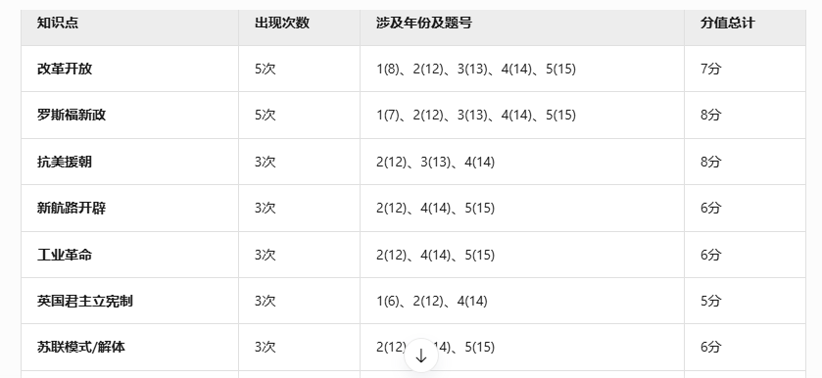
一、夯实主干知识，落实高频考点
常考知识点(6年2考及以上)

Slide 23
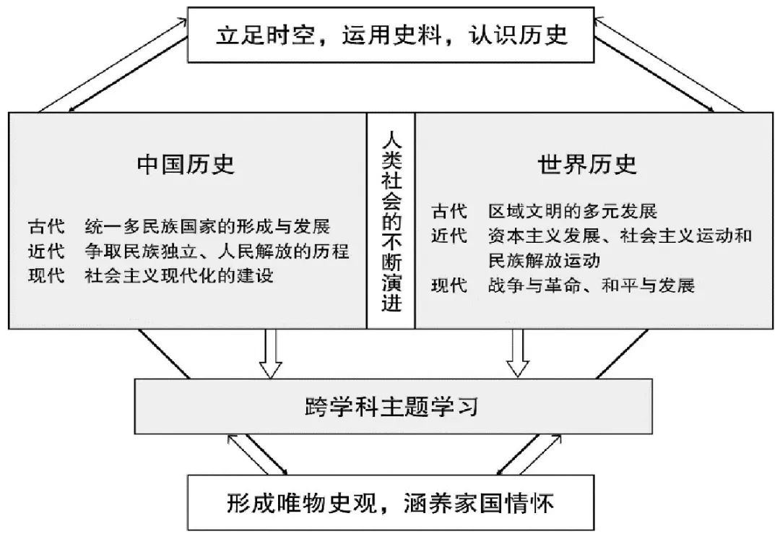
二、指导学生构建较完整的知识体系：思维导图、单元总结、时间轴等

Slide 24
二轮复习中的大专题
中国的民族问题与统一问题
中外历史上的思想解放运动
专制主义中央集权制度的发展过程
三次工业（科技）革命
殖民地半殖民地的民族解放运动
中国经济史
两次世界大战及战后的国际格局的演变
近代史上列强的侵略
大国关系
中国近（现）代化的探索
英、法、美资产阶级革命
中国共产党的奋斗历程
大国史
中外交流
马克思主义与国际共产主义运动
中外历史上的重要改革与创新
民主与法治

Slide 25
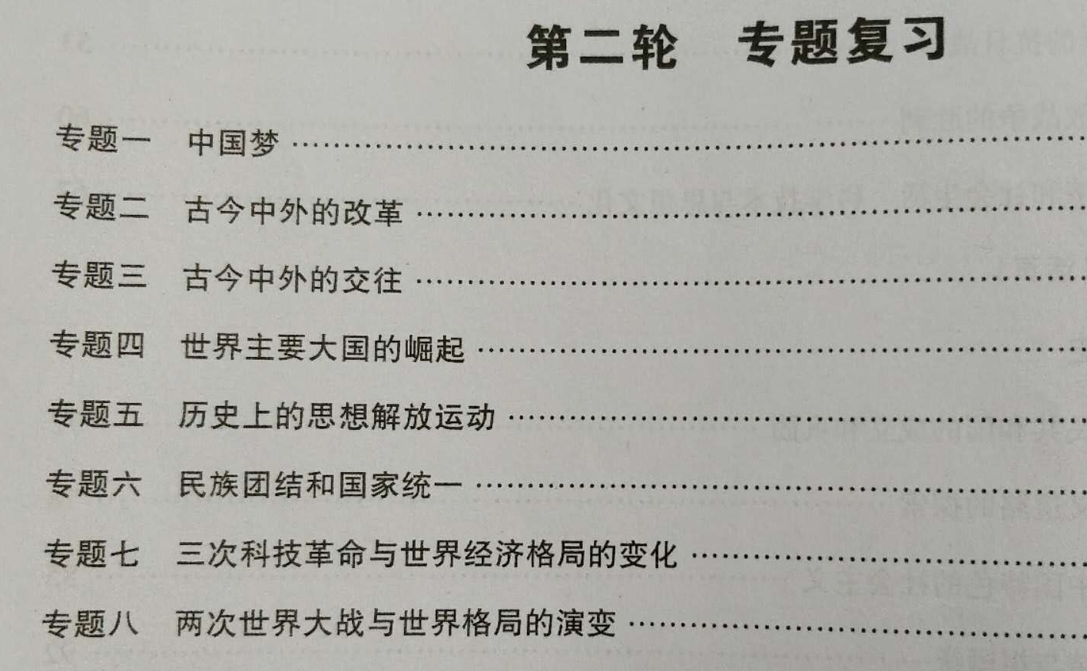
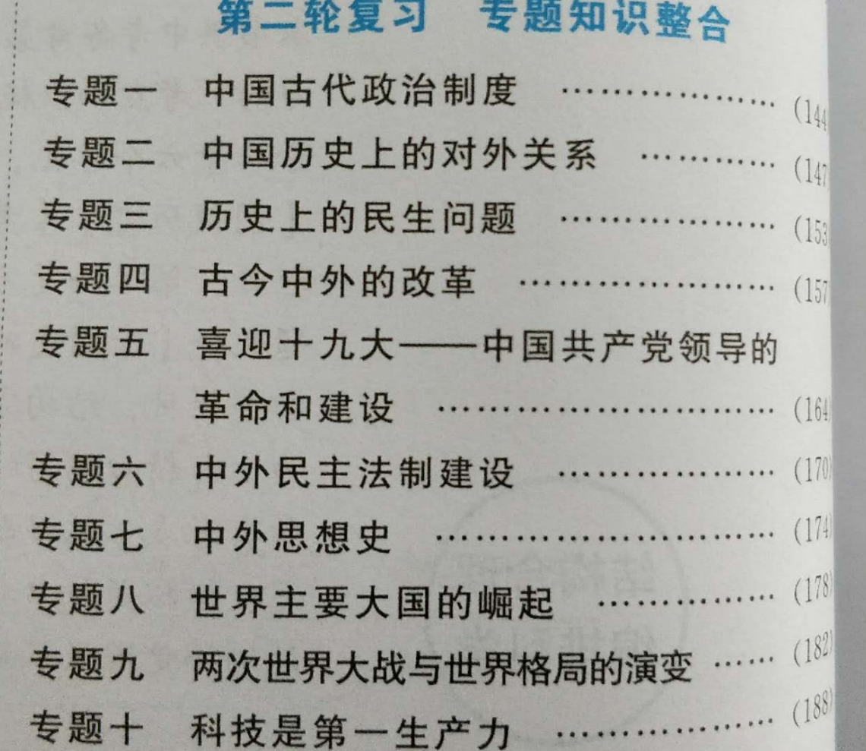

Slide 26
建议：聚焦“五史”学习，彰显价值引领
“五史”考查在学考中一直是重中之重，包括“中华民族发展史”、“中国共产党党史”、“新中国国史”、“社会主义发展史”和“改革开放史”。这一特征凸显了历史学科在传承和弘扬中华文化、坚定文化自信方面的作用。这五大方向不仅涵盖了中国历史的各个重要阶段，而且考查力度日趋增强。在复习备考中应着重加强对这些历史时期的深入理解和记忆，把握其相互关联和逻辑关系。

Slide 27
所谓历史主题，是指能够拓展专题的现实意义和社会意义的问题。‘历史史实——历史专题——历史主题’是从低到高的三个层次的递进关系……当历史教学仅仅停留在专题的层面，学生很难明白记忆一大堆历史知识的意义，只有上升到主题的层面，历史教学的价值才能突显出来。
——黄牧航：《十年新课程历史科高考命题改革的回顾与分析（下）》
主题是试题命制的灵魂与主线，是设计试题的基本依据和根本意图。
——毛经文：《基于长时段大时代的主题式命题》

Slide 28
 | 2022年 | 2023年 | 2024年
13题 | 主题：中国梦 | 主题：民生建设
14题 | 主题：资本主义发展史 | 主题：强国之路 | 主题：新质生产力
15题 |  |  | 主题：社会主义建设
16题 |  |  | 主题：一带一路与新航路开辟
17题 |  |  | 中国智慧、中国方案（小论文）
大主题 小切口
社会主义发展史
制度创新
科技创新
文明互鉴
制度自信

Slide 29
三、关注时政热点、周年事件，做到学以致用
时政热点是学考老生常谈的话题，这种考查方式不仅要求学生具备扎实的基础知识，还要能够灵活运用所学知识解决实际问题。因此，在平时的教学中应注重培养学生的核心素养能力，以适应中考的要求。建议在教学中鼓励学生自主发现问题、分析问题、得出结论，转变传统的基于知识授受的教学过程，调动和发挥学生学习历史的积极性、主动性和创造性，要让学生爱历史老师，爱历史。

Slide 30
中国史
知识点 | 2025 年逢五、 逢十重大周年 | 知识点 | 2025 年逢五、 逢十重大周年
商鞅变法 | 开始 2380 周年 | 遵义会议 | 召开 90 周年
都江堰 | 开始修建 2280 周年 | 一二 ·九运动 | 爆发 90 周年
大运河 | 开始开凿 1420 周年 | 百团大战 | 开始 85 周年
郑和下西洋 | 开始 620 周年 | 中共七大 | 召开 80 周年
鸦片战争 | 爆发 185 周年 | 抗日战争的胜利 | 80 周年
第二次鸦片战争 | 结束 165 周年 | 重庆谈判 | 80 周年
甲午中日战争 | 爆发 130 周年 | 抗美援朝 | 开始 75 周年
八国联军侵华战争开始 | 开始 125 周年 | 土地改革 | 开始 75 周年
新文化运动 | 开始 110 周年 | 对外开放 | 开始 45 周年

Slide 31
世界史
知识点 | 2025 年逢五、 逢十重大周年 | 知识点 | 2025 年逢五、 逢十重大周年
英国资产阶级革命 | 开始 385 周年 | 第二次世界大战 | 结束 80 周年
美国独立战争 | 开始 250 周年 | 雅尔塔会议 | 召开 80 周年
美国内战 | 结束 160 周年 | 波茨坦会议 | 召开 80 周年
国际联盟 | 成立 105 周年 | 万隆会议 | 召开 70 周年
印度第一次非暴力不合作运动 | 开始 105 周年 | 联合国 | 成立 80 周年
印度第二次非暴力不合作运动 | 开始 95 周年 | 世界贸易组织 | 成立 30 周年

Slide 32
四、注重学生证据意识的培养，注意历史小短文写作的指导，训练表达（书面）能力
历史学科的特点：论从史出
答案=从材料得出、从所学知识得出

Slide 33
27. 世界工厂为世界制造，世界工厂因创新而不断变迁；创新是推动历史发展的不竭动力。阅读材料，回答问题：
材料一 工业革命与世界工厂的变迁
——摘自孙林岩《全球视角下的中国制造业发展》
材料二 随着第二次工业革命的兴起，美国抛弃了英国模式，转向重工业发展……凭借其在科学技术上的领先，以及生产技术和生产能力上无法比拟的优势，成为了新的“世界工厂”。
——周斌、李水凤《中国：做真正意义上的“世界工厂”》
材料三 中国商品充斥于世界各个角落，以至于有“离开中国，世界就无法生活”的说法……但是中国关键技术、核心零部件、品牌、市场网络、管理诀窍还在欧美日等跨国公司手中，这就出现了“中国发展，外国赚钱”的局面，利润流向国外。一个公认的事实是，中国的制造业处于价值链的低端。
——摘自陶金珏《当代中国世界工厂问题研究》
（1）根据材料一，“世界工厂”的产生起源于哪一历史事件？并概括“世界工厂”国家的主要特征。结合所学知识，指出英国首先成为“世界工厂”的政治前提。（3分）
（2）根据材料二，指出美国的“世界工厂”与英国相比有何不同？并结合所学知识，简要说明美国成为“世界工厂”的原因。（3分）
（3）根据材料三，“离开中国，世界就无法生活”说明了什么？如何才能改变“中国发展，外国赚钱”的现状？（4分）
（4）综上所述，从“世界工厂”的变迁中，我们可借鉴的主要经验是什么？（2分）
试题导语
主题特征
答题提示
材料
文字类、图表类、图像类
设问

Slide 34
27. 世界工厂为世界制造，世界工厂因创新而不断变迁；创新是推动历史发展的不竭动力。阅读材料，回答问题：
材料一 工业革命与世界工厂的变迁
——摘自孙林岩《全球视角下的中国制造业发展》
材料二 随着第二次工业革命的兴起，美国抛弃了英国模式，转向重工业发展……凭借其在科学技术上的领先，以及生产技术和生产能力上无法比拟的优势，成为了新的“世界工厂”。
——周斌、李水凤《中国：做真正意义上的“世界工厂”》
材料三 中国商品充斥于世界各个角落，以至于有“离开中国，世界就无法生活”的说法……但是中国关键技术、核心零部件、品牌、市场网络、管理诀窍还在欧美日等跨国公司手中，这就出现了“中国发展，外国赚钱”的局面，利润流向国外。一个公认的事实是，中国的制造业处于价值链的低端。
——摘自陶金珏《当代中国世界工厂问题研究》
（1）根据材料一，“世界工厂”的产生起源于哪一历史事件？并概括“世界工厂”国家的主要特征。结合所学知识，指出英国首先成为“世界工厂”的政治前提。（3分）
（2）根据材料二，指出美国的“世界工厂”与英国相比有何不同？并结合所学知识，简要说明美国成为“世界工厂”的原因。（3分）
（3）根据材料三，“离开中国，世界就无法生活”说明了什么？如何才能改变“中国发展，外国赚钱”的现状？（4分）
（4）综上所述，从“世界工厂”的变迁中，我们可借鉴的主要经验是什么？（2分）
要耐心阅读材料，从材料中提取信息，论从史出
根据材料一
结合所学知识
根据材料二
结合所学知识
根据材料三
书本、复习资料
综合上述材料

Slide 35


27. 世界工厂为世界制造，世界工厂因创新而不断变迁；创新是推动历史发展的不竭动力。阅读材料，回答问题：
材料一 工业革命与世界工厂的变迁
——摘自孙林岩《全球视角下的中国制造业发展》
（1）根据材料一，“世界工厂”的产生起源于哪一历史事件？并概括“世界工厂”国家的主要特征。结合所学知识，
指出英国首先成为“世界工厂”的政治前提。（3分）
第1小问
第2小问
第3小问
答案：
（1）事件：工业革命；（1分）
特征：制造中心；（1分）
前提：资本主义制度的确立（1分）

Slide 36


27. 世界工厂为世界制造，世界工厂因创新而不断变迁；创新是推动历史发展的不竭动力。阅读材料，回答问题：
材料二 随着第二次工业革命的兴起，美国抛弃了英国模式，转向重工业发展……凭借其在科学技术上的领先，以及生产技术和生产能力上无法比拟的优势，成为了新的“世界工厂”。
——周斌、李水凤《中国：做真正意义上的“世界工厂”》
（2）根据材料二，指出美国的“世界工厂”与英国相比有何不同？并结合所学知识，简要说明美国成为“世界工厂”的原因。（3分）
答案：
（2）不同：发展重工业；（1分）
原因：①抓住科技革命的契机，提高生产能力等；
②南北战争为资本主义进一步发展扫除障碍（2分）

Slide 37
27. 世界工厂为世界制造，世界工厂因创新而不断变迁；创新是推动历史发展的不竭动力。阅读材料，回答问题：
材料一 工业革命与世界工厂的变迁
——摘自孙林岩《全球视角下的中国制造业发展》
材料二 随着第二次工业革命的兴起，美国抛弃了英国模式，转向重工业发展……凭借其在科学技术上的领先，以及生产技术和生产能力上无法比拟的优势，成为了新的“世界工厂”。
——周斌、李水凤《中国：做真正意义上的“世界工厂”》
材料三 中国商品充斥于世界各个角落，以至于有“离开中国，世界就无法生活”的说法……但是中国关键技术、核心零部件、品牌、市场网络、管理诀窍还在欧美日等跨国公司手中，这就出现了“中国发展，外国赚钱”的局面，利润流向国外。一个公认的事实是，中国的制造业处于价值链的低端。
——摘自陶金珏《当代中国世界工厂问题研究》
（1）根据材料一，“世界工厂”的产生起源于哪一历史事件？并概括“世界工厂”国家的主要特征。结合所学知识，
指出英国首先成为“世界工厂”的政治前提。（3分）
（2）根据材料二，指出美国的“世界工厂”与英国相比有何不同？并结合所学知识，简要说明美国成为“世界工厂”的原因。（3分）
（3）根据材料三，“离开中国，世界就无法生活”说明了什么？如何才能改变“中国发展，外国赚钱”的现状？（4分）
（4）综上所述，从“世界工厂”的变迁中，我们可借鉴的主要经验是什么？（2分）
答案：
（4）制度变革；科技创新；质量提升等。（2分）

Slide 38

此处点击暂停做笔记吧！
答题注意事项
回归材料，阅读完问题后要根据材料作答；
注意设问中的限定语，如“根据材料X”，“结合所学知识”、“综合上述材料”和“指出”、“概括”、“分析”、“对比”、“说明”等，前者指出了范围，后者点明了方法。
注意设问中的关键词，如“历史事件”、“特征”、“影响”等，认真思考作答，表述要准确。
根据分值，分点答题，条理清晰。
开放性问题作答，注意结合材料，多个角度、分层次作答， 根据分值可多写不可少写。
答完后检查一遍，避免错别字。

Slide 39
【强国之梦】
近代以来，多少优秀的中华儿女在民族复兴、国家富强的道路上千锤百炼，使中华民族巍然屹立于世界的东方。如今的我们在中国共产党的坚强领导下，正为实现强国梦想而踔厉奋进！
（4）请从“制度创新、改革开放、文化自信、科技强军、民族团结、祖国统一和全方位外交”或其它角度任选其一，确定一个观点，并结合新中国史加以论述。（要求：观点正确，史论结合，逻辑严密，语言通顺；摘抄示例不得分）（4分）
2023年
17．新中国成立以来，中国作为最大的发展中国家，深化拓展平等、开放、合作的全球伙伴关系，扩大同各国利益的汇合点，推进大国协调和合作，构建人类命运共同体。为解决人类面临的共同问题，贡献了中国智慧、中国方案、中国力量。
请以“中国智慧、中国方案、中国力量”为主题，在新中国建立75周年历程中，从政治制度、经济政策、外交策略、民族关系、祖国统一、科技文化等角度任选其二，确立一个观点进行论述。（6分；要求：观点正确、史论结合、逻辑严密、语言通顺；摘抄示例不得分）
2024年

Slide 40
中考历史小论文写作技巧

Slide 41
目录
导向 （政治性、灵活性、两考合一）
一、认识理解中考，把握教学思想
内容 （课程标准、中国古代史、中国近现代史）
二、试卷结构分析，明确学科重点
三、探究命题规律，指导教学备考
方法 （高频考点、知识体系、时政热点、解
题方法）
落实

Slide 42
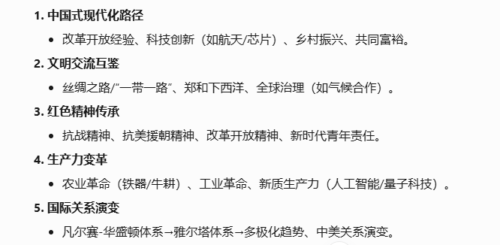
2025年主观题易考方向预测

Slide 43
感谢各位同仁的聆听，
不妥之处请批评指正！

